Slide 1

组会汇报
Towards Audio-Visual Navigation in Noisy Environments:
A Large-Scale Benchmark Dataset and an Architecture
Considering Multiple Sound-Sources
面向噪声环境的视听导航
大规模基准数据集与多声源架构
汇报人：杜昀博
Zhanbo Shi 等 · 同济大学 · AAAI 2025
XJU-ICIG
Notes:
本次汇报的论文研究多个声音同时存在、并且伴随背景噪声时的视听导航。作者提出 BeDAViN 基准与 ENMuS³ 模型。建议总汇报时长约 15–20 分钟。
来源：Shi, Z.; Zhang, L.; Li, L.; Shen, Y. (2025). Towards Audio-Visual Navigation in Noisy Environments: A Large-Scale Benchmark Dataset and an Architecture Considering Multiple Sound-Sources. AAAI 2025, pp.14673–14680.

Slide 2
一、研究背景
二、文章创新点
三、研究内容
四、实验和结果分析
五、结论
目 录
contents
XJU-ICIG
Notes:
汇报分五个部分展开：先介绍为什么多声源会造成困难，再介绍基准和模型，随后分析实验结果，最后讨论结论及限制。
来源：Shi, Z.; Zhang, L.; Li, L.; Shen, Y. (2025). Towards Audio-Visual Navigation in Noisy Environments: A Large-Scale Benchmark Dataset and an Architecture Considering Multiple Sound-Sources. AAAI 2025, pp.14673–14680.

Slide 3
01
研究背景
XJU-ICIG
Notes:
本页为章节过渡。
来源：Shi, Z.; Zhang, L.; Li, L.; Shen, Y. (2025). Towards Audio-Visual Navigation in Noisy Environments: A Large-Scale Benchmark Dataset and an Architecture Considering Multiple Sound-Sources. AAAI 2025, pp.14673–14680.

Slide 4
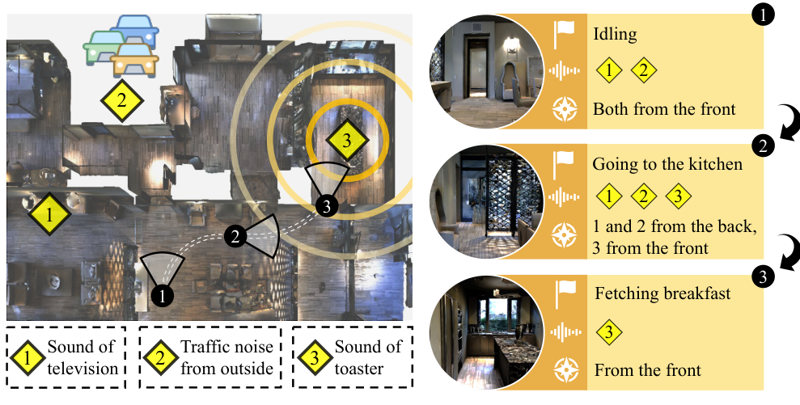
研究背景
多声源与背景噪声带来的导航困难
视觉存在遮挡，声音可以帮助智能体寻找视野外的发声物体。
现实中，目标声、干扰声和背景噪声可能同时出现。模型需要识别与任务相关的声音。
已有声音库规模较小，多声源条件下的语义识别和方向估计仍有困难。
核心问题：知道“要找什么”，如何在复杂声音中找到“它在哪里”？
XJU-ICIG
Notes:
可以用“在嘈杂房间里寻找正在发声的电视”作类比。任务给定目标类别，但目标位置未知。图中的不同声源强调多个声音同时存在。
来源：Shi, Z.; Zhang, L.; Li, L.; Shen, Y. (2025). Towards Audio-Visual Navigation in Noisy Environments: A Large-Scale Benchmark Dataset and an Architecture Considering Multiple Sound-Sources. AAAI 2025, pp.14673–14680. 图1；引言

Slide 5
02
文章创新点
XJU-ICIG
Notes:
本页为章节过渡。
来源：Shi, Z.; Zhang, L.; Li, L.; Shen, Y. (2025). Towards Audio-Visual Navigation in Noisy Environments: A Large-Scale Benchmark Dataset and an Architecture Considering Multiple Sound-Sources. AAAI 2025, pp.14673–14680.

Slide 6
文章创新点
论文的两项主要贡献
1. BeDAViN：面向复杂声音的导航基准
扩充目标声音与背景噪声，并生成三维室内导航回合。分别测试单声源、多声源和含背景噪声的多声源场景。
2. ENMuS³：结合声音语义与多尺度记忆
声音事件描述器估计各类声音是否出现及其来向。多尺度场景记忆结合近期细节和较长历史，帮助策略选择下一步动作。
XJU-ICIG
Notes:
全文贡献主要是基准数据集和模型架构两方面。声音事件描述器负责提供高层语义及方向线索，记忆模块负责利用不同时长的历史。主文表2显示模型在三种设置下均优于对比方法，但含背景噪声时的绝对成功率仍偏低。
来源：Shi, Z.; Zhang, L.; Li, L.; Shen, Y. (2025). Towards Audio-Visual Navigation in Noisy Environments: A Large-Scale Benchmark Dataset and an Architecture Considering Multiple Sound-Sources. AAAI 2025, pp.14673–14680. 摘要、贡献、方法概述

Slide 7
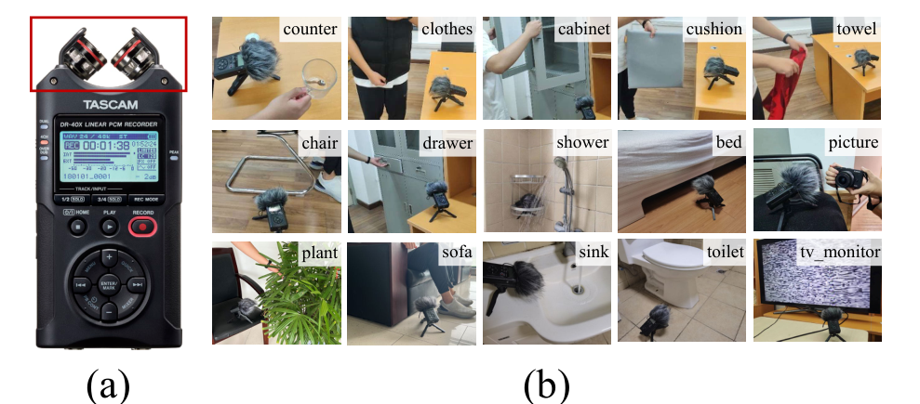
文章创新点
BeDAViN 声音库与导航回合
声音库 | 音频片段 | 总时长
已有 SAVi 声音库 | 144 | 1,157 秒
BeDAViN | 2,258 | 10.8 小时
20 类目标声音，4 类背景噪声
背景噪声包括雨声、鸟声、交通声和烟花声。总音频时长约为已有声音库的 33 倍。
85 个 Matterport3D 场景，训练 150 万回合，验证和测试各 3,000 回合。
一个回合是一项导航任务，包含起点、目标和发声时间等配置。
XJU-ICIG
Notes:
2,258 是声音文件的数量，150 万是导航回合配置数量，二者不同。一个 episode 相当于“给机器人布置一次寻找目标的任务”，其中可以执行很多时间步和动作。85 个三维场景由 Matterport3D 提供，声音通过 SoundSpaces 模拟。作者先手工录制 158 段，再从 AudioSet、FSD50K、Freesound 补充。33 倍来自音频时长，而非片段数量。
来源：Shi, Z.; Zhang, L.; Li, L.; Shen, Y. (2025). Towards Audio-Visual Navigation in Noisy Environments: A Large-Scale Benchmark Dataset and an Architecture Considering Multiple Sound-Sources. AAAI 2025, pp.14673–14680. 表1、图3、Navigation Episodes Generation

Slide 8
03
研究内容
XJU-ICIG
Notes:
本页为章节过渡。
来源：Shi, Z.; Zhang, L.; Li, L.; Shen, Y. (2025). Towards Audio-Visual Navigation in Noisy Environments: A Large-Scale Benchmark Dataset and an Architecture Considering Multiple Sound-Sources. AAAI 2025, pp.14673–14680.

Slide 9
研究内容
（一）任务定义与输入信息
任务给定目标类别，例如电视。目标位置未知，需要通过导航寻找。
每个时间步读取双耳音频、RGB-D 图像、自身位姿与上一步动作。
策略还接收 20 维目标类别 one-hot 向量，用来指定本回合要寻找的对象。
评估场景 | 声音组成
单声源 | 目标声
多声源 | 目标声和干扰声
噪声场景 | 目标声、干扰声和持续背景噪声
XJU-ICIG
Notes:
目标类别是任务条件。官方代码 SenCategory 根据 episode.object_category 构造 20 维 one-hot，训练器启用 use_category_input=True，策略在融合特征时拼接该向量。描述器的目标是对各类别声音提取活动及方向特征，导航策略再利用任务类别选择相关信息。不能把“目标类别已知”理解为“目标坐标已知”。
官方配置包含 spectrogram、category、pose 等传感器。
来源：Shi, Z.; Zhang, L.; Li, L.; Shen, Y. (2025). Towards Audio-Visual Navigation in Noisy Environments: A Large-Scale Benchmark Dataset and an Architecture Considering Multiple Sound-Sources. AAAI 2025, pp.14673–14680. 实验场景设置；官方代码：https://github.com/ZhanboShiAI/ENMuS
https://github.com/ZhanboShiAI/ENMuS/blob/main/sen/tasks/nav.py#L256-L260
https://github.com/ZhanboShiAI/ENMuS/blob/main/sen_baselines/enmus/ddppo/ddppo_enmus_trainer.py#L72-L96
https://github.com/ZhanboShiAI/ENMuS/blob/main/sen_baselines/enmus/ppo/msmt_policy.py#L495-L506

Slide 10
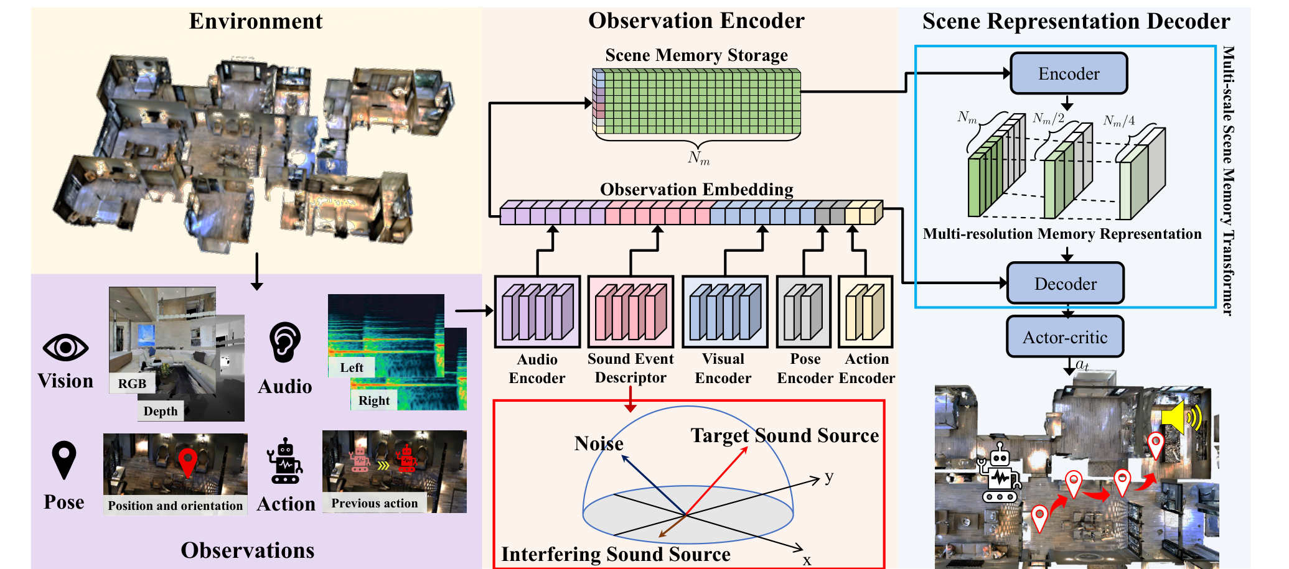
研究内容
（二）ENMuS³ 整体架构
声音语义与方向、视觉和运动信息共同写入记忆，再由策略输出动作。
XJU-ICIG
Notes:
按图从左向右讲解。左侧采集当前观察，中间把视觉、音频、位姿及上一步动作编码成特征，并保存最近时刻的场景记忆。右侧通过多尺度场景记忆 Transformer 得到当前状态，actor 输出动作分布，critic 估计状态价值，采样得到下一步动作。图4没有单独画出目标类别输入，但官方策略代码会在特征融合时拼接它。声音事件描述器对20个类别输出活动和方向，不直接提供到目标的距离。
来源：Shi, Z.; Zhang, L.; Li, L.; Shen, Y. (2025). Towards Audio-Visual Navigation in Noisy Environments: A Large-Scale Benchmark Dataset and an Architecture Considering Multiple Sound-Sources. AAAI 2025, pp.14673–14680. 图4；官方代码：https://github.com/ZhanboShiAI/ENMuS
https://github.com/ZhanboShiAI/ENMuS/blob/main/sen_baselines/enmus/ppo/msmt_policy.py#L495-L506

Slide 11
研究内容
（三）声音事件描述器
低层声音线索
按类别估计声音活动与来向
左右耳频谱提供声音内容。
双耳相位差 IPD 与能量差 ILD
提供声音方向相关线索。
为每类声音估计三维方向向量。
向量长度达到阈值 0.5，判为活跃。
坐标换到全局方向后，LSTM
整合近期预测，减小方向误差。
信息 | 作用
目标类别输入 | 告诉策略本回合要找什么
描述器输出 | 提示周围哪些类声音在响、从哪里传来
方向向量 DoA | 表示声音来向，无法直接给出目标距离
XJU-ICIG
Notes:
主文将声音事件描述器描述为高层音频特征。红框中的 x、y、z 是以智能体为中心的方向表示，取值范围为[-1,1]，并非真实物体坐标。长度大于等于0.5用于活动判断。DoA 坐标转换时使用智能体朝向，再用LSTM整合最近方向。公开实现的 GoalDescriptor 自己读取 spectrogram 和 pose，目标类别不会作为该模块的直接输入，而是在策略侧拼接。此处不将示意图简化成“先知道类别，再只预测该类方位”，也不宣称模型完成音源波形分离。
来源：Shi, Z.; Zhang, L.; Li, L.; Shen, Y. (2025). Towards Audio-Visual Navigation in Noisy Environments: A Large-Scale Benchmark Dataset and an Architecture Considering Multiple Sound-Sources. AAAI 2025, pp.14673–14680. 第14676页，公式1–6；官方代码：https://github.com/ZhanboShiAI/ENMuS
https://github.com/ZhanboShiAI/ENMuS/blob/main/sen_baselines/enmus/models/goal_descriptor.py#L48-L72
https://github.com/ZhanboShiAI/ENMuS/blob/main/sen_baselines/enmus/ppo/msmt_policy.py#L495-L506

Slide 12
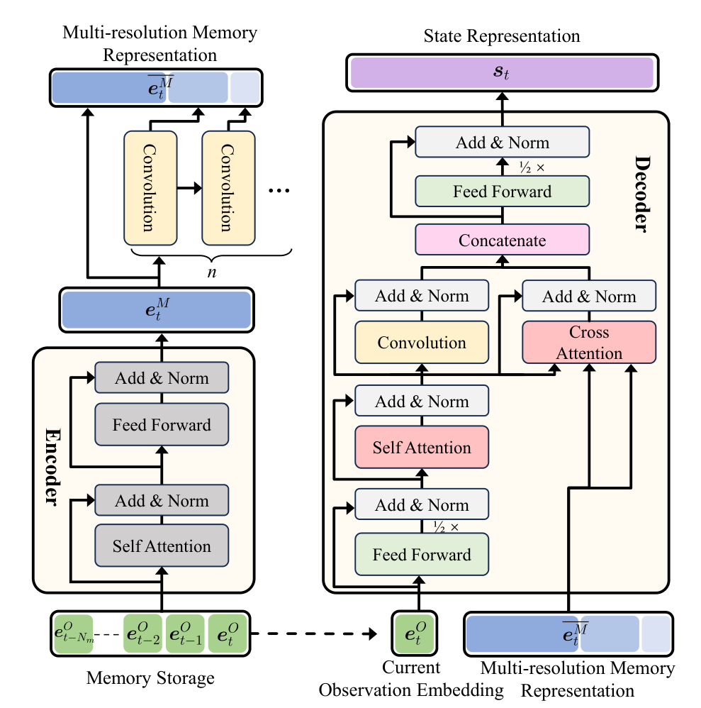
研究内容
（四）多尺度场景记忆与动作决策
最近 Nₘ 个时刻的观察构成场景记忆。
通过卷积得到 Nₘ、Nₘ/2、Nₘ/4 三种时间分辨率，兼顾近期细节与较长历史。
解码器结合局部历史和全局信息，
形成当前状态表示。
Actor 给出动作分布，Critic 评估状态价值，策略选择下一步行动。
XJU-ICIG
Notes:
类比为同时看“刚才几步的细节”和“更长时间的概况”。卷积压缩后减少记忆长度，形成多种时间尺度。每个尺度解码器包含并行的局部卷积与跨注意力路径，融合结果送入策略头。这里的尺度指历史时间分辨率，不是房间地图分辨率。消融表明这一模块主要改善动作数量，不能据此声称全部成功率都提高。
来源：Shi, Z.; Zhang, L.; Li, L.; Shen, Y. (2025). Towards Audio-Visual Navigation in Noisy Environments: A Large-Scale Benchmark Dataset and an Architecture Considering Multiple Sound-Sources. AAAI 2025, pp.14673–14680. 图5、公式8–9；作者补充材料：https://github.com/ZhanboShiAI/ENMuS/blob/main/Appendix.pdf 表2

Slide 13
04
实验和结果分析
XJU-ICIG
Notes:
本页为章节过渡。
来源：Shi, Z.; Zhang, L.; Li, L.; Shen, Y. (2025). Towards Audio-Visual Navigation in Noisy Environments: A Large-Scale Benchmark Dataset and an Architecture Considering Multiple Sound-Sources. AAAI 2025, pp.14673–14680.

Slide 14
实验和结果分析
实验设置、训练与评价指标
三种声音设置分别评估，10 个测试场景，每个场景 100 回合，共 1,000 回合。
对比 Random、Goal Follower、ObjectGoal、AV-Nav、SAVi 与 SMT+Audio。
声音描述器先监督预训练，再在模拟环境微调。
策略用 DD-PPO 训练 2 亿步，记忆长度 Nₘ = 160。
指标 | 通俗含义 | 方向
SR | 能否成功找到目标 | 越高越好
SPL | 成功的同时，走的路径是否高效 | 越高越好
SNA | 成功的同时，使用的动作是否高效 | 越高越好
DTG | 结束时离目标还有多远，单位为米 | 越低越好
XJU-ICIG
Notes:
主文第14678页说明每种声音场景各用10个测试环境、每环境100回合。数据集的3,000测试回合与一次设置的1,000回合口径应区分。补充材料说明声音事件描述器先在 STARSS22 与 BeDAViN 结合的混响数据上训练，再在 SoundSpaces 环境中微调，策略训练期间冻结描述器。其余观察编码器先用Nm=1预训练，再冻结。DD-PPO策略用Nm=160、学习率2.5×10^-4训练200M步。训练工作站包含 AMD EPYC 7763 与 A100 SXM4 80GB。SR/SPL/SNA表格值均按百分数报告，DTG单位米。
来源：Shi, Z.; Zhang, L.; Li, L.; Shen, Y. (2025). Towards Audio-Visual Navigation in Noisy Environments: A Large-Scale Benchmark Dataset and an Architecture Considering Multiple Sound-Sources. AAAI 2025, pp.14673–14680. 实验设置与指标；作者补充材料：https://github.com/ZhanboShiAI/ENMuS/blob/main/Appendix.pdf Method Details

Slide 15
实验和结果分析
主要结果：各场景的成功率与路径效率
方法 | 单声源 SR (%) | 单声源 SPL (%) | 多声源 SR (%) | 多声源 SPL (%) | 噪声 SR (%) | 噪声 SPL (%)
Random | 1.9 | 1.1 | 1.2 | 0.6 | 1.0 | 0.5
Goal Follower | 2.1 | 1.1 | 1.2 | 0.7 | 1.3 | 1.0
ObjectGoal | 2.8 | 1.0 | 3.4 | 1.2 | 2.2 | 0.6
AV-Nav | 33.7 | 15.3 | 27.4 | 12.4 | 13.2 | 5.4
SAVi | 26.3 | 11.1 | 19.9 | 8.5 | 12.0 | 6.4
SMT+Audio | 66.3 | 31.9 | 37.9 | 17.7 | 14.1 | 6.1
ENMuS³ | 79.3 | 44.1 | 46.5 | 24.0 | 18.0 | 8.8
相较最强 SR 基线，分别提高 13.0、8.6、3.9 个百分点
来源：主文表2。本页选取 SR 和 SPL，SNA 与 DTG 见下一页。
XJU-ICIG
Notes:
表格完整保留主文表2中7种方法在3类场景的SR和SPL。最强SR基线是SMT+Audio，计算79.3-66.3=13.0、46.5-37.9=8.6、18.0-14.1=3.9，均为百分点。主文叙述段写13.1%、7.1%、3.1%，与表2数值不一致，本汇报采用可直接复算的表2。不要将这里的提升解读为相对百分比，也不要沿用摘要中相对于极弱基线的“数量级提升”来描述与最强基线的比较。
来源：Shi, Z.; Zhang, L.; Li, L.; Shen, Y. (2025). Towards Audio-Visual Navigation in Noisy Environments: A Large-Scale Benchmark Dataset and an Architecture Considering Multiple Sound-Sources. AAAI 2025, pp.14673–14680. 表2

Slide 16
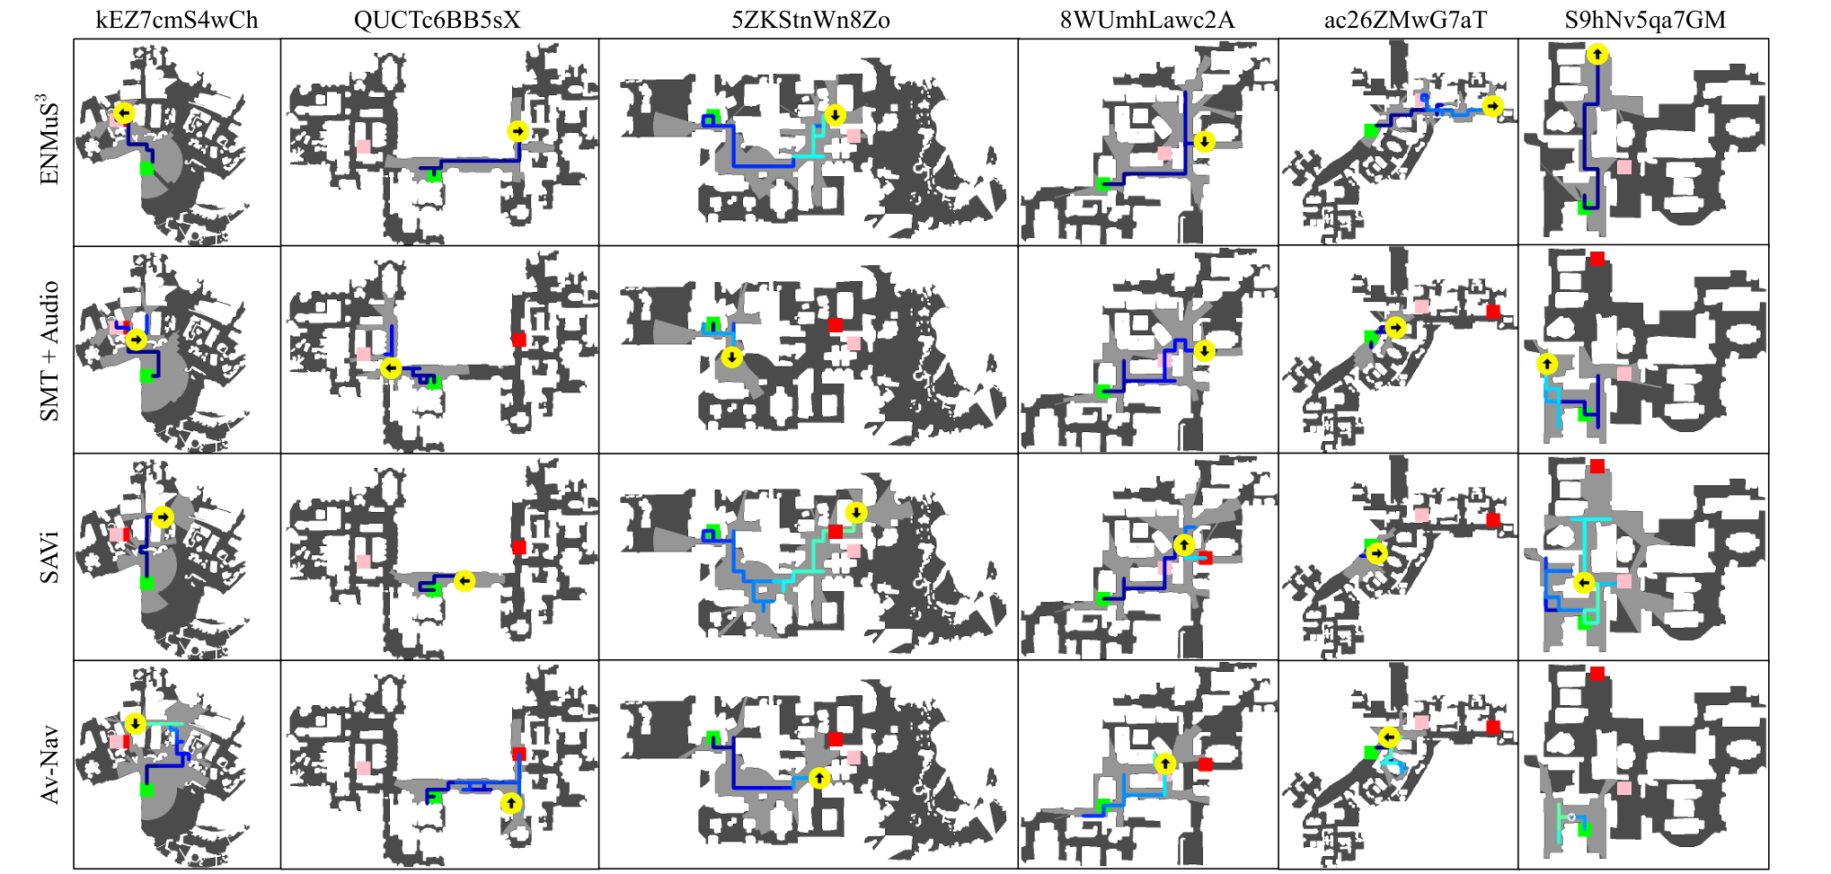
实验和结果分析
导航效率与轨迹分析
场景 | SNA (%) | DTG (m)
单声源 | 64.4 | 2.1
多声源 | 35.0 | 6.0
噪声 | 12.3 | 9.9
ENMuS³ 的 SNA 与 DTG
第一行是 ENMuS³，多声源案例中其轨迹能更直接到达目标。
噪声场景仍只有 18.0% 成功率，说明复杂声音导航还有较大改进空间。
XJU-ICIG
Notes:
图6展示多声源场景中的定性轨迹。四行依次是ENMuS³、SMT+Audio、SAVi、AV-Nav，六列是不同的Matterport3D环境。绿色方块为起点，红色方块为目标，粉色方块为干扰源，黄色箭头表示最终位置与朝向。蓝色轨迹逐渐变浅，表示时间推进。图6的轨迹全部为蓝色，不能将方块颜色误读为不同方法的颜色。作者指出右侧两个场景中ENMuS³更有效靠近目标。轨迹图是定性示例，不能由这些案例推断全数据集总成功率。右表列出完整模型的SNA与DTG。对比SMT+Audio，其SNA为47.3/24.5/9.4，DTG为3.9/6.9/10.1，因此完整模型三个设置下均改善这两个指标。含噪声时18.0%成功、DTG9.9m，反映真实瓶颈。
来源：Shi, Z.; Zhang, L.; Li, L.; Shen, Y. (2025). Towards Audio-Visual Navigation in Noisy Environments: A Large-Scale Benchmark Dataset and an Architecture Considering Multiple Sound-Sources. AAAI 2025, pp.14673–14680. 图6、表2

Slide 17
实验和结果分析
消融实验：识别能力与动作效率
模型 | 单声源 SR (%) | 单声源 NA | 多声源 SR (%) | 多声源 NA | 噪声 SR (%) | 噪声 NA
去掉声音描述器 | 77.7 | 114.9 | 42.3 | 131.2 | 17.1 | 120.0
去掉多尺度记忆 | 81.1 | 110.5 | 47.6 | 124.1 | 17.8 | 138.1
完整 ENMuS³ | 79.3 | 100.2 | 46.5 | 116.9 | 18.0 | 105.8
加入声音描述器后，多声源成功率由 42.3% 提高到 46.5%，提升 4.2 个百分点。
加入多尺度记忆后，三种场景的动作数 NA 都减少，噪声场景由 138.1 降至 105.8。
完整模型的单声源、多声源成功率略低。动作更少与成功率更高需要区分。
XJU-ICIG
Notes:
NA是完成导航所用的动作数量，越低越好。补充材料表2还报告SPL/SNA/DTG，本页提取SR与NA用于解释两个模块的主要效果。去掉声音描述器的三种SR为77.7/42.3/17.1，对应完整模型79.3/46.5/18.0，均更低。去掉多尺度记忆的SR为81.1/47.6/17.8，完整模型单声源、多声源并非更高，噪声场景才略高。多尺度记忆的NA三种设置都减少，差值为10.3、7.2、32.3个动作。这组结果说明成功率和动作效率并不总是同步改善。
来源：作者补充材料：https://github.com/ZhanboShiAI/ENMuS/blob/main/Appendix.pdf 表2

Slide 18
实验和结果分析
噪声瓶颈：声音识别与方向估计
场景 | F1 (%) | 方向误差 DE (°)
单声源 | 45.5 | 15.7
多声源 | 24.7 | 24.9
噪声 | 16.0 | 63.2
多声源使识别 F1 下降，背景噪声将方向误差增至 63.2°。
感知线索减弱，与噪声场景仅 18.0% 的导航成功率相呼应。
真实机器人上的鲁棒性与迁移效果仍需检验。
XJU-ICIG
Notes:
表格数值来自补充材料表3，报告按声源定位条件计算的F1与DE。完整原表还包括ER和FR。F1越高越好，DE越低越好。本页将感知质量下降与导航结果并列，属于基于两组实验的解释，不能据此声称已经证明严格因果关系。真实机器人迁移是主文明确提出的未来工作，更稳健声音识别与定位为汇报讨论建议，不是本论文已实现成果。
来源：作者补充材料：https://github.com/ZhanboShiAI/ENMuS/blob/main/Appendix.pdf 表3；Shi, Z.; Zhang, L.; Li, L.; Shen, Y. (2025). Towards Audio-Visual Navigation in Noisy Environments: A Large-Scale Benchmark Dataset and an Architecture Considering Multiple Sound-Sources. AAAI 2025, pp.14673–14680. Conclusion

Slide 19
05
结论
XJU-ICIG
Notes:
本页为章节过渡。
来源：Shi, Z.; Zhang, L.; Li, L.; Shen, Y. (2025). Towards Audio-Visual Navigation in Noisy Environments: A Large-Scale Benchmark Dataset and an Architecture Considering Multiple Sound-Sources. AAAI 2025, pp.14673–14680.

Slide 20
结论
主要结论与局限
BeDAViN 数据集
扩充声音规模，并系统覆盖多声源与背景噪声场景，
为复杂声音导航提供评估基础。
ENMuS³ 方法
将声音活动与方向估计、多尺度场景记忆用于导航。
模型已知目标类别，通过感知与交互推断目标位置。
实验结论与局限
三种设置下均优于对比方法，但噪声成功率仅 18.0%。
感知鲁棒性和真实机器人迁移仍需进一步验证。
XJU-ICIG
Notes:
收束到三点：更丰富的基准、面向多声源的架构、强基线之上的性能提升。任务提供目标类别作为条件，声音事件描述器提供多类活动及方向线索，策略结合类别和多模态记忆决定动作。模型目前使用固定20类声音，论文没有验证任意开放类别。不能把方向估计当作已知目标坐标，也不能把本工作当作声音波形分离方法。主文指出未来将向现实机器人扩展。
来源：Shi, Z.; Zhang, L.; Li, L.; Shen, Y. (2025). Towards Audio-Visual Navigation in Noisy Environments: A Large-Scale Benchmark Dataset and an Architecture Considering Multiple Sound-Sources. AAAI 2025, pp.14673–14680. Conclusion、表2；作者补充材料：https://github.com/ZhanboShiAI/ENMuS/blob/main/Appendix.pdf 表2–3；官方代码：https://github.com/ZhanboShiAI/ENMuS

Slide 21
汇报结束
感谢倾听
请老师和同学们批评指正
汇报人：杜昀博
XJU-ICIG
Notes:
汇报结束，可围绕目标类别输入、声音方向表示、消融取舍与噪声瓶颈讨论。
来源：Shi, Z.; Zhang, L.; Li, L.; Shen, Y. (2025). Towards Audio-Visual Navigation in Noisy Environments: A Large-Scale Benchmark Dataset and an Architecture Considering Multiple Sound-Sources. AAAI 2025, pp.14673–14680.

